Slide 1
Дидактическая игра «Угадай сказочного героя»
Составила – Митина Ирина Васильевна.

Slide 2
Цель : Закреплять знания детей о героях любимых сказок. Развивать речь, интонационную выразительность, воображение, способность анализировать поступки сказочных героев.
Ход игры: Воспитатель предлагает детям прослушать небольшое четверостишие про сказочного героя. Дети должны угадать героя из сказки и с помощи мимики, жестов передать особенности его характера.

Slide 3
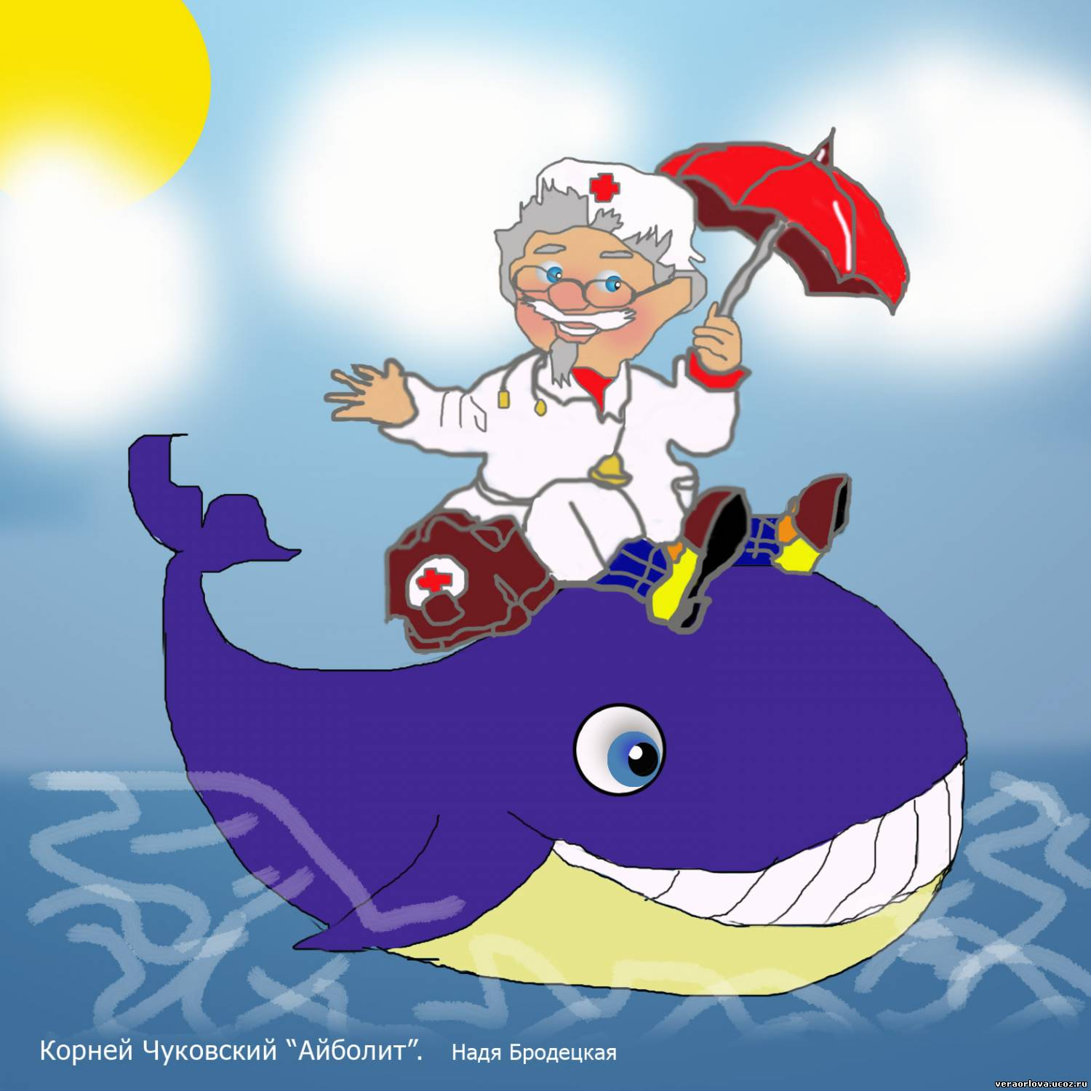
Всех на свете он добрей, Лечит он больных зверей, И однажды бегемота Вытащил он из болота. Он известен, знаменит, Это доктор ...

Slide 4
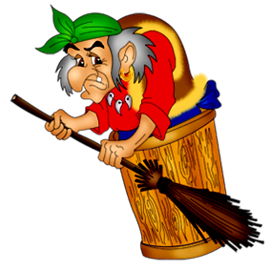
Скачет баба на метле. Страшная и злая. Кто она такая?

Slide 5
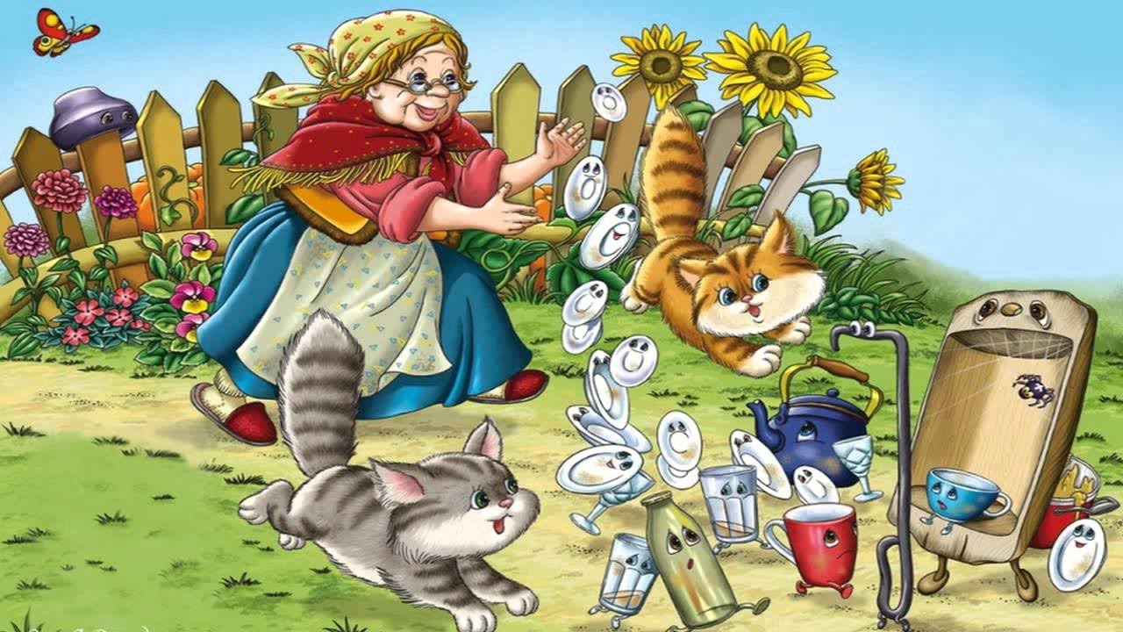
Убежали от грязнули Чашки, ложки и кастрюли. Ищет их она, зовёт И в дороге слёзы льёт.

Slide 6
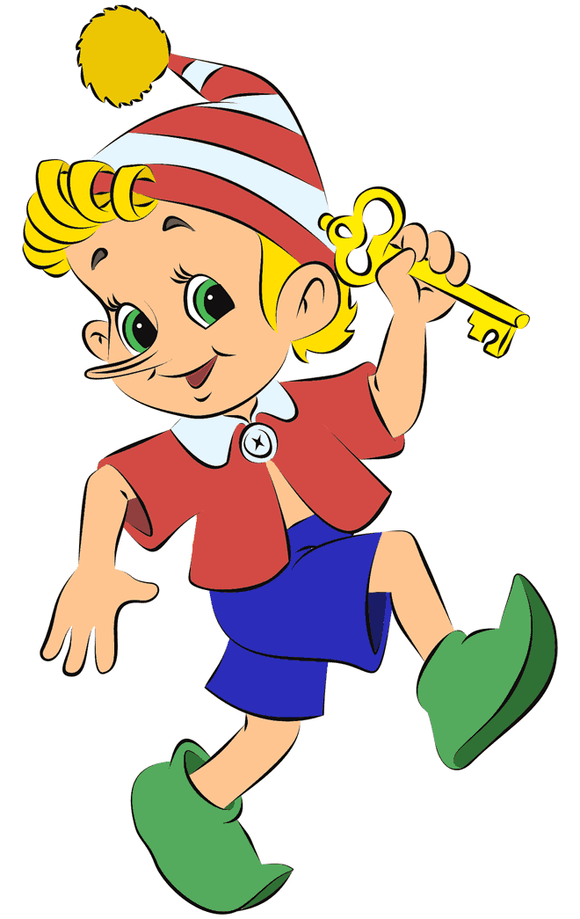
Что за странный Человечек деревянный На земле и под водой Ищет ключик золотой? Всюду нос суёт он длинный Кто же это? — ...

Slide 7
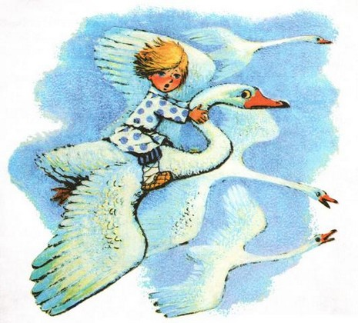
У Алёнушки-сестрицы Унесли братишку птицы. Высоко они летят, Далеко они глядят.

Slide 8
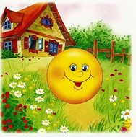
Перед волком не дрожал, От медведя убежал, А лисице на зубок Все ж попался ...

Slide 9
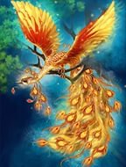
Сладких яблок аромат Заманил ту птицу в сад. Перья светятся огнём, И светло в ночи, как днём.

Slide 10
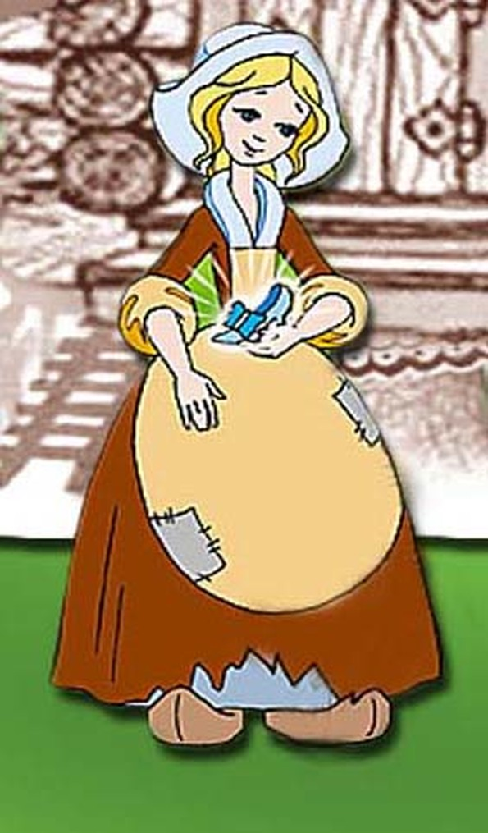
Она красива и мила, А имя ей от слова «зола».

